Slide 1
重力波望遠鏡による天文学とその技術
安東 正樹
(京都大学 理学系研究科)

Slide 2
・ イントロダクション
・ 地上重力波望遠鏡
・ 宇宙重力波望遠鏡
・ TOBA
・ まとめ

Slide 3
イントロダクション

Slide 4
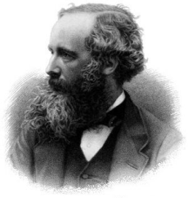
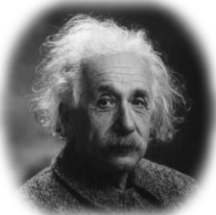
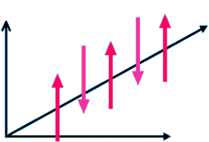
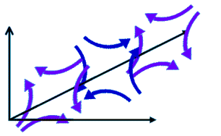
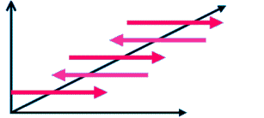
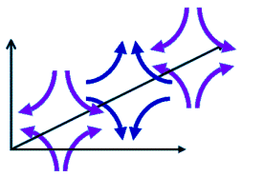
電磁波と重力波
電磁波
J.C. Maxwell
重力波
A. Einstein
光速で伝播する電磁場の変動
光速で伝播する時空の歪み
電磁気学から導かれる
(マクスウェル方程式の波動解)
一般相対性理論から導かれる
(アインシュタイン方程式の波動解)
1864年 : マクスウェルが予言
1888年 : ヘルツの実験で発見
1916年: アインシュタインが予言
1989年: 連星パルサーの観測
によって存在を証明
電荷の加速度運動により生成
物質による 吸収, 散乱
波源のスケール > 波長 → 画像情報
双極子放射, 2つの偏波
質量の加速度運動により生成
物質に対して 強い透過力
波源のスケール < 波長 → バルクな情報
四重極放射, 2つの偏波
p
s
From presentation
by Laura Cadonati
plus
cross

Slide 5
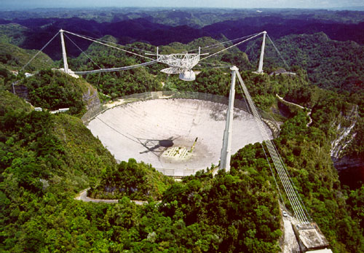
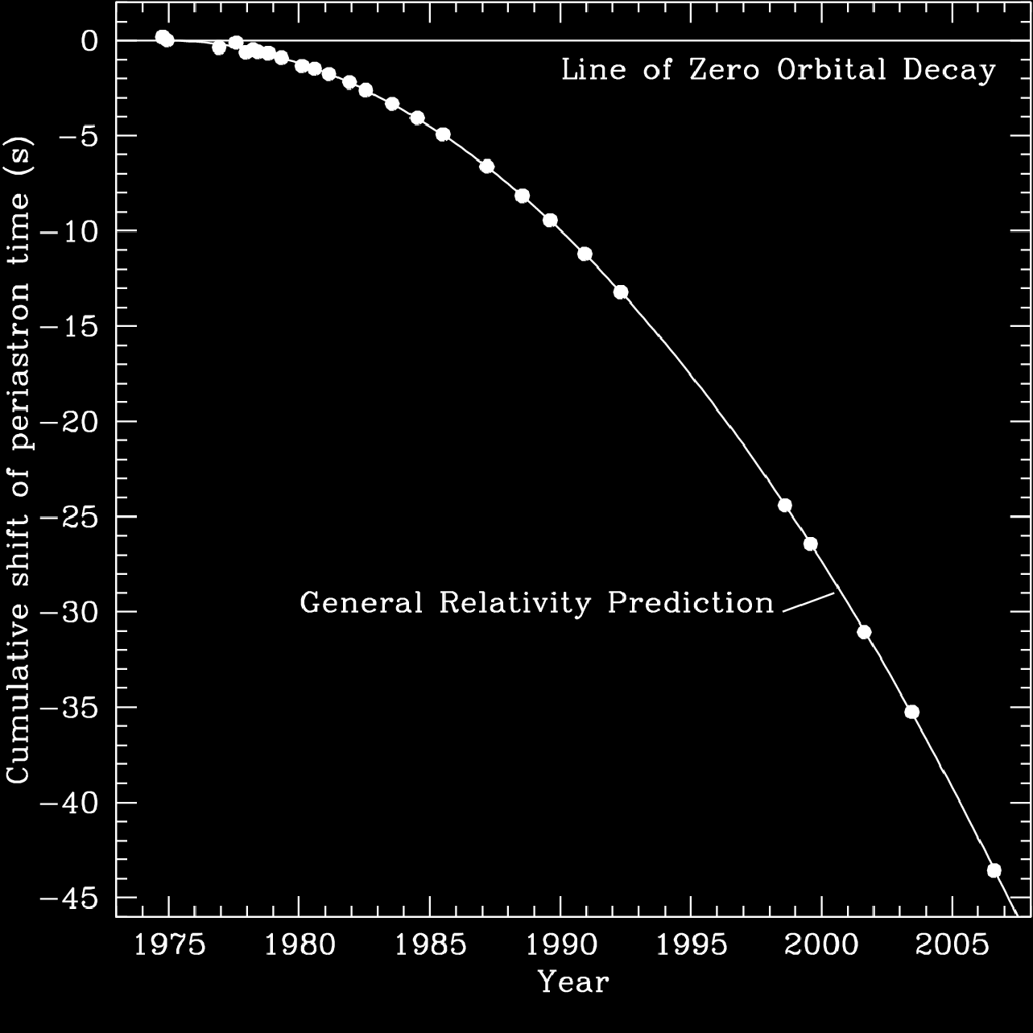
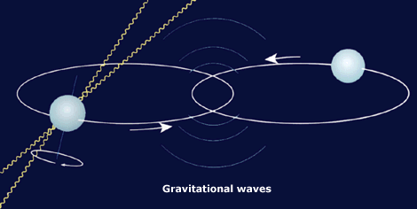
連星パルサーの発見と観測
連星パルサーPSR B1913+16
(1974年 ラッセル・ハルス, ジョゼフ・テイラー)
アレシボ天文台 (プエルトリコ)
公転周期： 7.75時間
質量 : パルサー 1.44 Msolar
伴星 1.39 Msolar
公転周期の変化率：
(-2.4056±0.0051)×10⁻¹²s/s
その後の継続的な観測
重力波の放出
→ 公転エネルギーを失い, 互いに落ち込む
（3×10⁸年後に 合体する）
一般相対性理論による理論値：
(-2.40242±0.00002)×10⁻¹²s/s
理論と観測の差は0.2%程度
重力波の存在の証明
(1993年ノーベル物理学賞： テイラー, ハルス)
J.M. Weisberg, J.H. Taylor, and D.J. Nice,
APJ, 2007, in preparation

Slide 6
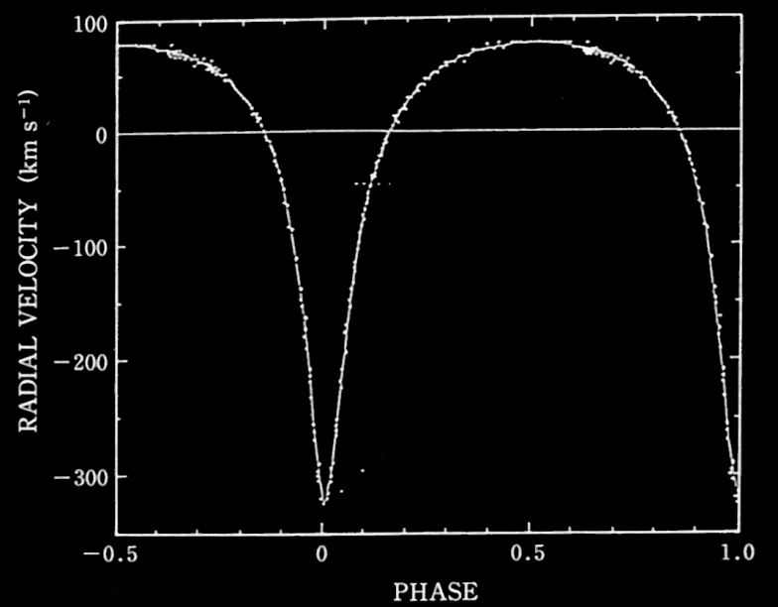
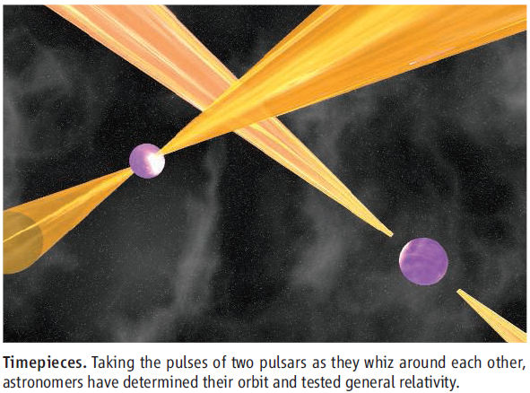
連星中性子星の発見
アレシボ天文台 (プエルトリコ)
連星パルサーPSR B1913+16
(1974年 ラッセル・ハルス, ジョゼフ・テイラー)
パルス周期の規則的な変化を観測
→ 伴星によるドップラーシフトの効果
Science 6 October 2006:
Vol. 314. no. 5796, pp. 97 - 102

Slide 7

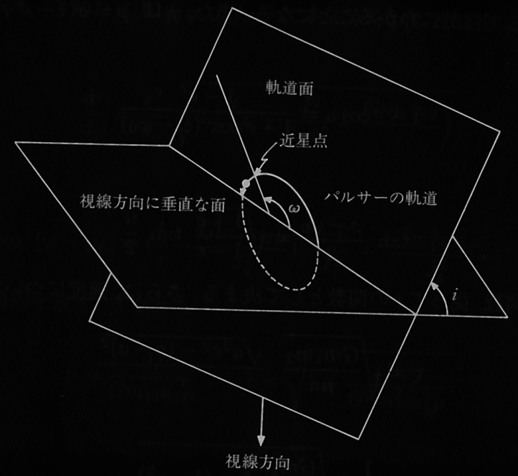
軌道要素の決定
視線方向の速度曲線をもとに
ケプラー運動より軌道要素を決定
公転周期 7.75時間
(27908 ± 7 sec)
離心率 0.615 ± 0.010
視線速度の振幅 199 ± 5 km/sec
視線方向の軌道長半径
a1 sin i = 1.00 ± 0.02 太陽半径
中性子星とコンパクト天体
(中性子星・BH) の連星系
→ 相対性理論の実験場

Slide 8
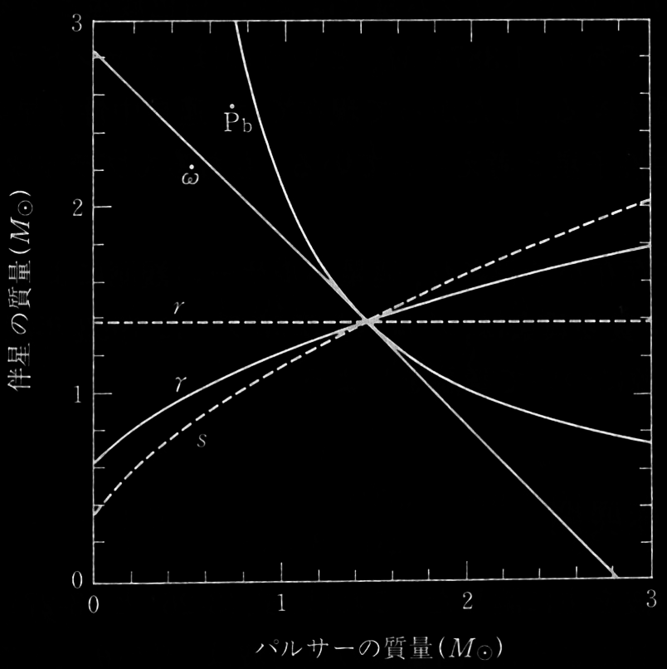
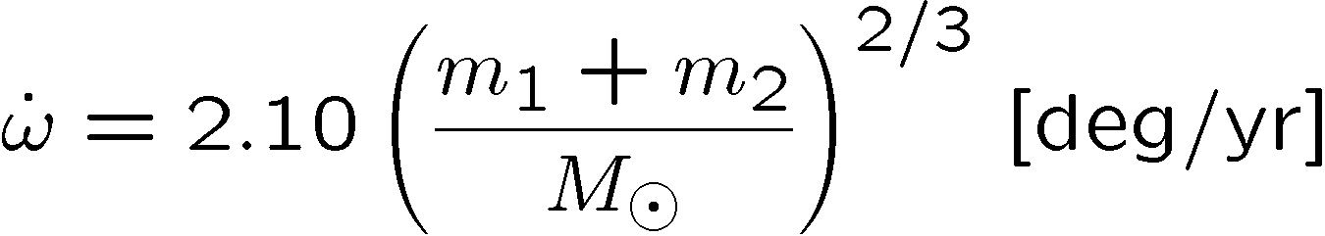
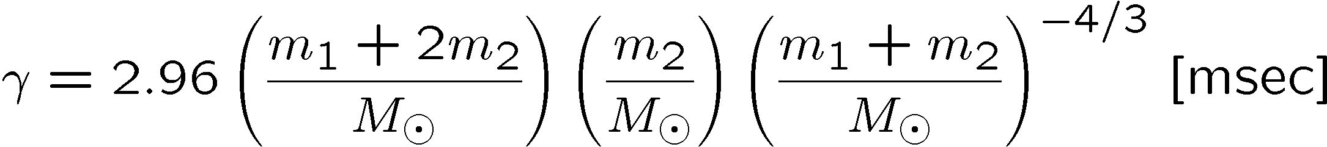
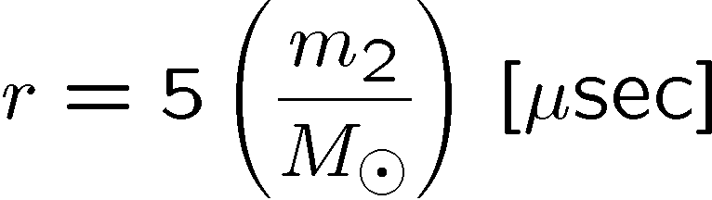
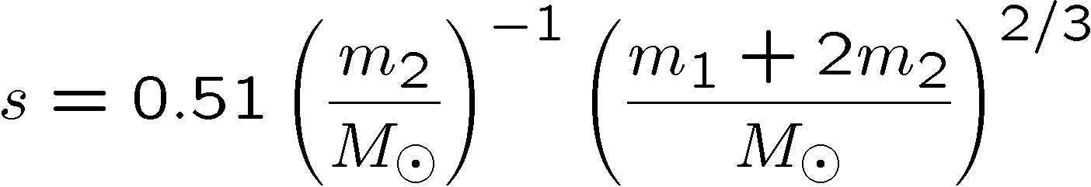
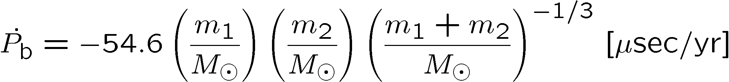
相対論的効果
ポストケプラーパラメータの見積もり
近日点の移動
中村卓史 他
「重力波をとらえる」 より
重力赤方偏移
シャピロ時間遅れ
重力波放出による公転周期減少
質量 : パルサー 1.4411(7) Msolar
伴星 1.3874(7) Msolar
軌道パラメータとまとめて最小二乗法で決定

Slide 9
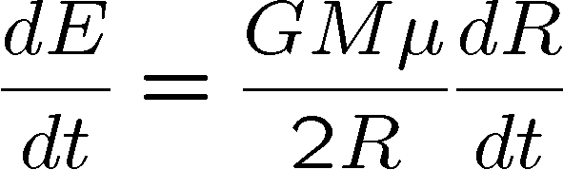

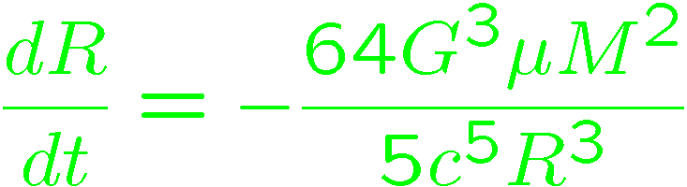
重力波放射による軌道変化
連星系のエネルギー (運動エネルギー + ポテンシャルエネルギー)
重力波の放出 → 公転エネルギーを失い, 互いに落ち込む
（ゆっくりとエネルギーを失い, 3×10⁸年後に 合体）
軌道半径の変化
近日点が移動
一般相対性理論による理論値：
(-2.40242±0.00002)×10⁻¹²s/s
理論と観測の差は0.2%程度
J.M. Weisberg, J.H. Taylor, and D.J. Nice,
APJ, 2007, in preparation

Slide 10

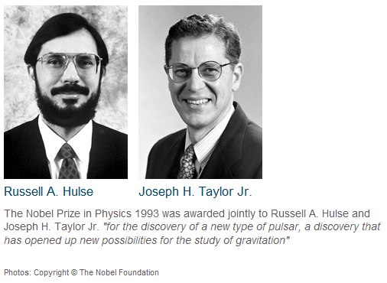
重力波の存在証明
連星パルサーPSR B1913+16
相対性理論の正しさ, 重力波の存在
を高い精度で証明
1993年ノーベル物理学賞 テイラー, ハルス
「重力研究の新しい可能性を開いた
新型連星パルサーの発見」

Slide 11
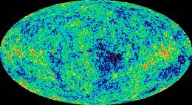
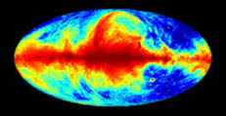
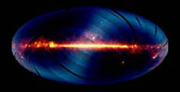
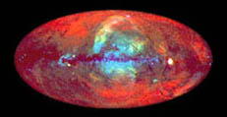
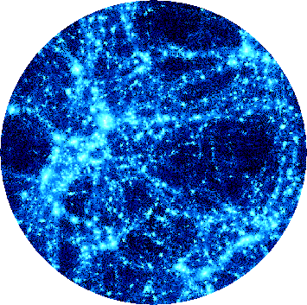
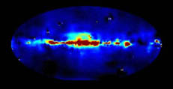
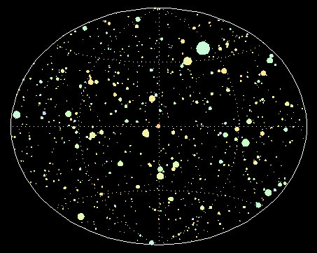
重力波による天文学
重力波の特徴
宇宙を観測する新しい手段
質量の加速度運動により生成
物質に対して 強い透過力
波源のスケール < 波長 → バルクな情報
電磁波と相補的・独立な観測
他では見ることの出来ない現象
‘晴れ上がり’前の初期宇宙
激しい天体現象の内部
CMB
Radio
+
IR
x-ray
GW ?
γ-ray
GRBs

Slide 12
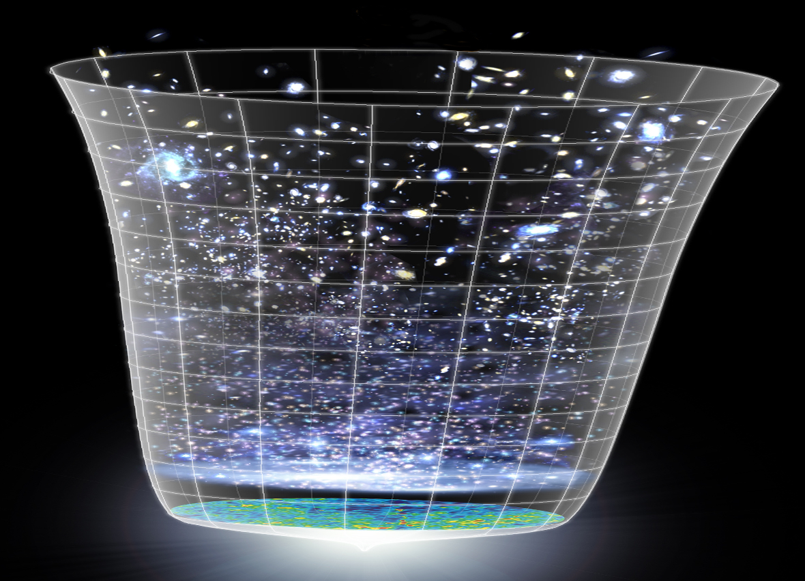
重力波で宇宙を探る
一般相対性理論
宇宙線による
観測
強い重力場における
相対性理論
原子核理論
高密度物体の物理
ニュートリノ
高エネルギー
宇宙線
重力波による
観測
天文学
星形成
恒星進化
銀河
ガンマ線バースト
超新星爆発
高周波数
重力波
電磁波による
観測
さまざまな
天体現象
ブラックホール
巨大ブラックホール
連星合体現象
惑星
超新星爆発
低周波数
重力波
パルサー
ガンマ線
X線
可視光
赤外線
電波
宇宙背景
放射
宇宙論
背景重力波
インフレーション
ダークマター
ダークエネルギー
背景画: NASA/WMAP Science Team

Slide 13
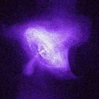
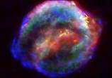
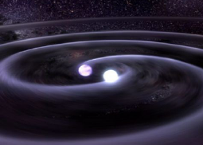
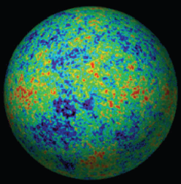
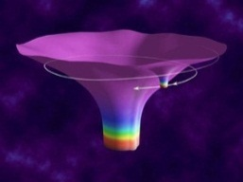
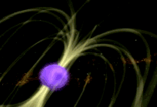
地上重力波望遠鏡のターゲット
地上重力波望遠鏡 -- 10Hz – 1kHz の観測周波数帯
コンパクト天体, 高エネルギー天体現象
中性子星
ブラックホール
初期宇宙
パルサー
超新星爆発
連星合体
背景重力波
EMRI
電磁波
軟ガンマ線リピーター
ニュートリノ
高エネルギー宇宙線
長ガンマ線
バースト
短ガンマ線
バースト
星の
振動
モード
準固有
振動
同時観測
数値相対論
高エネルギー天体
現象の総合的理解
高密度天体の状態方程式
相対性理論の検証
原子核物理
強い重力場での物理法則

Slide 14
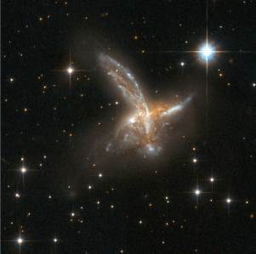
宇宙重力波望遠鏡のターゲット
宇宙重力波望遠鏡 -- 0.1mHz – 1 Hz の観測周波数帯
中間/巨大ブラックホール, 初期宇宙
中性子星・白色矮星
ブラックホール
初期宇宙
連星
多数天体の
重ね合わせ
背景重力波
EMRI
電磁波
パルサー
定常的・
準静的
な自転・
公転運動
巨大ブラック
ホールの合体
ニュートリノ
同時観測
準固有振動
数値相対論
重力理論の検証
超巨大BHの形成過程
宇宙論, 宇宙の誕生と発展
銀河形成史
ダークエネルギー・ダークマター

Slide 15
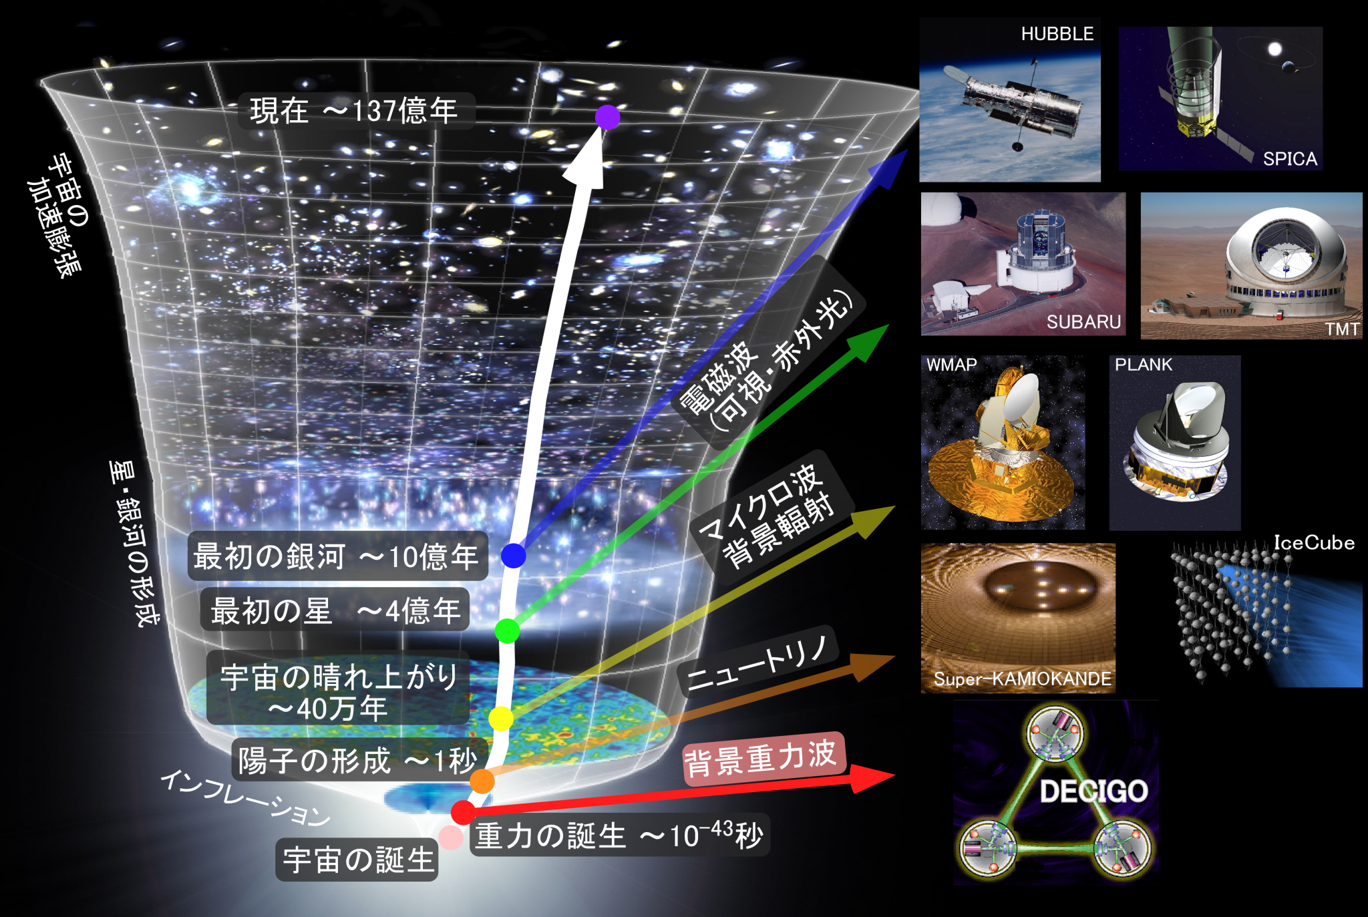
初期宇宙の観測
Background:
original figure by
NASA/WMAP Science Team

Slide 16
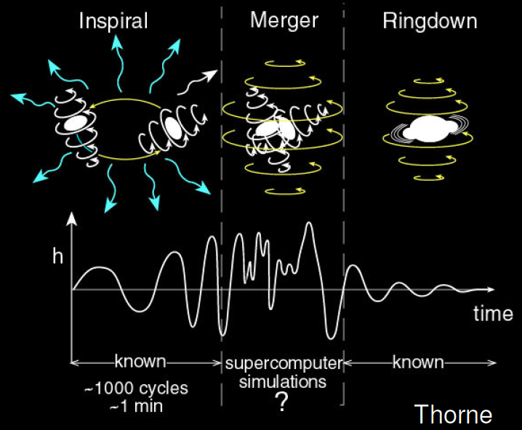
連星合体現象からの重力波
・連星合体からの重力波の波形
インスパイラル
合体
リングダウン

Slide 17
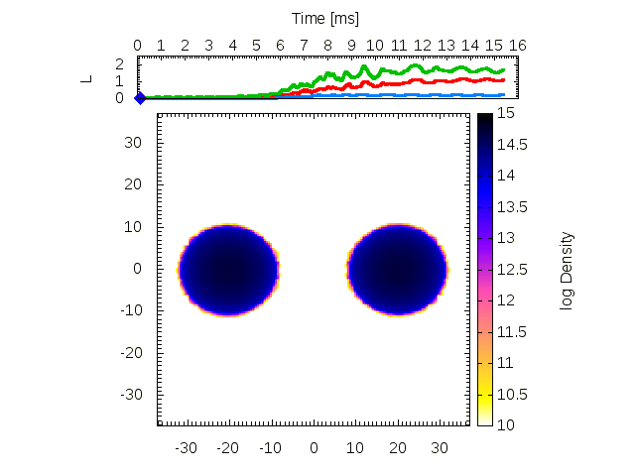
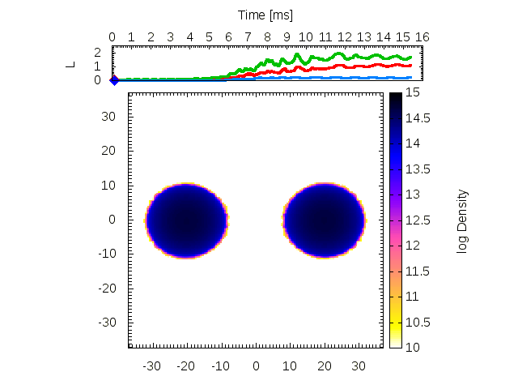
連星中性子星の合体数値シミュレーション by 関口氏

Slide 18
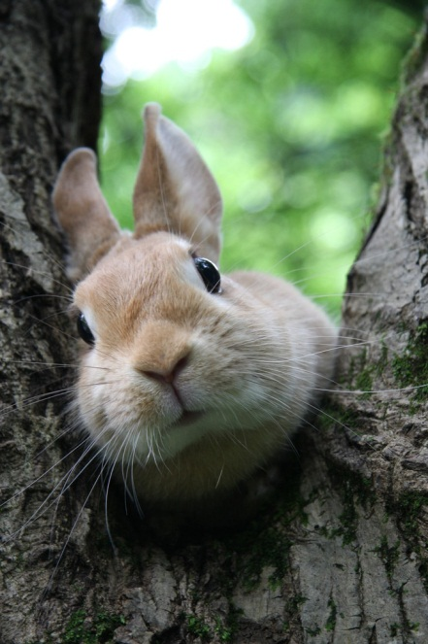
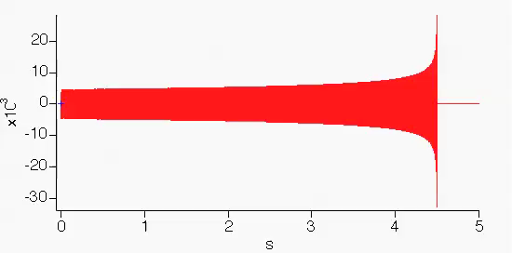
「耳をすます」
重力波の音 by 神田氏

Slide 19
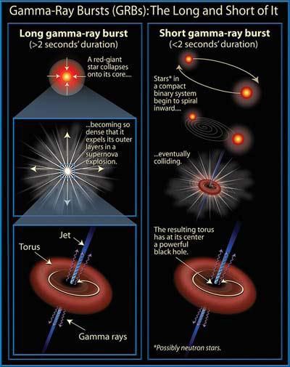
連星合体観測による知見
・重力波の初検出
- 連星中性子星 : 存在が確実, 波形が予測できる.
- 相対性理論/重力法則の検証.
- 新しい天文学の創生,
- ガンマ線バーストの起源, 未知の発見.
・高密度核物質の直接探査
- 中性子星の状態方程式の情報.
- 潮汐変形/破壊, HMNSの形成など.
・宇宙論・銀河形成史に対する知見
- 宇宙論パラメータへの制限.
- 超巨大ブラックホールの形成過程
- 連星の進化や分布の情報.
From encyclopedia of science

Slide 20

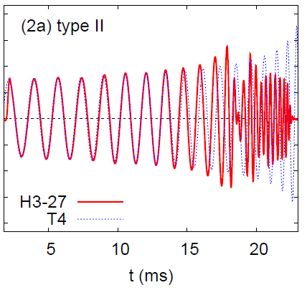
中性子星連星合体の数値シミュレーション
Hotokezaka+, PRD (2011)
等質量連星
中性子星合体
遠心力によって
を支える中性子星
HMNS形成
Type Ⅱ
寿命 < 5ms
Type Ⅲ
寿命 > 5ms
Type Ⅰ
BHへ崩壊
Short lived
Long lived
BHへ崩壊
BHへ崩壊
Type II
時間 (msec)
時間 (msec)
時間 (msec)

Slide 21
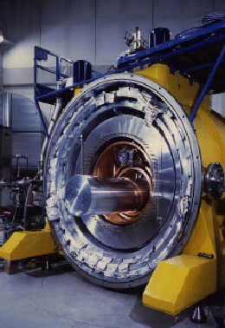
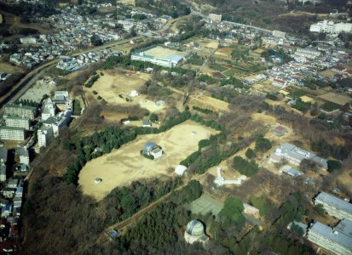
第1世代 重力波検出器
検出の試み : 1960年代より行われる
2000年前後より、大型干渉計型検出器が観測を開始
レーザー干渉計型 : 6台, 共振型検出器 : 3台
TAMA
Auriga
LIGO Hanford
LIGO Livingstone
国際的観測ネットワーク : 1年を超える観測データ
→ 科学的成果 (上限値, 理論モデルへの制約など)
連星中性子星合体イベント : 50kpc~20Mpcの観測レンジ
→ 我々の銀河, 近傍銀河でイベントがあれば検出可能

Slide 22
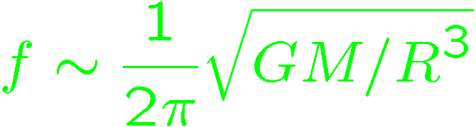
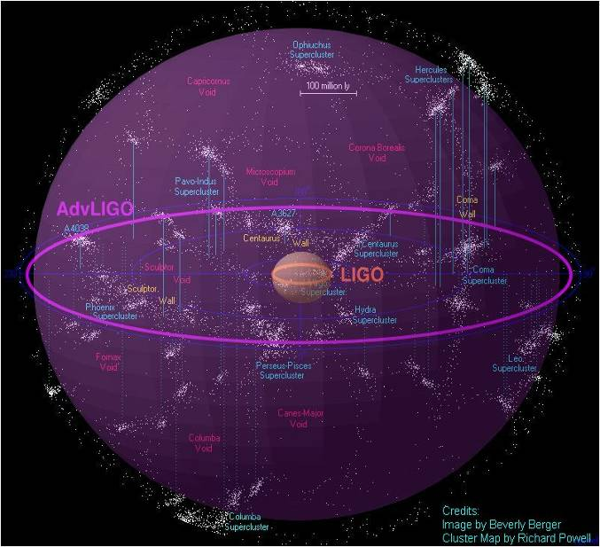
本格的な天文学
現在の検出器 --- 近傍銀河までの観測範囲を持つ
ただ… そのような重力波イベントは稀 (10⁻⁵-10⁻³ event/yr)
次世代の重力波望遠鏡
高感度化
→より多くの銀河をカバーする
観測帯域を広げる
→ 定常的・大振幅の重力波
Massive BH
inspirals
DPF limit
LISA
Galaxy
binaries
NS binary
inspiral
Core-collapse
Supernovae
Foreground GWs
Pulsar
(1yr)
DECIGO
ScoX-1
(1yr)
Background GWs
from early universe
(W_{gw}=10⁻¹⁴)
LCGT
Gravity-gradient noise
(Terrestrial detectors)

Slide 23

LCGT と DECIGO
LCGT (~2017)
Ground-based Detector
→ 高周波数 の重力波イベント
DECIGO (~2027)
Space observatory
→ 低周波数 の重力波
目標: 重力波の検出, 天文学
目標: 重力波天文学の展開

Slide 24
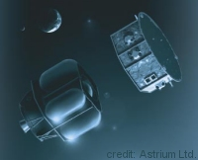
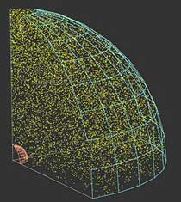


重力波天文学のロードマップ
地上望遠鏡
宇宙望遠鏡
より遠くを観測 (10Hz-1kHz)
低周波数帯の観測
LIGO
TAMA
CLIO
VIRGO
GEO
Enhanced
LIGO
2010
LPF
DPF
LCGT
Advanced
Virgo
LPF
Advanced
LIGO
2015
ＬＣＧＴ
LISA
Pre-DECIGO
Ａｄ. ＬＩＧＯ
ET
LISA
2020
0.1mHz-10mHz
確実な重力波源
DECIGO
~10 event/yr
のイベントレート
BBO
2025
0.1Hz帯
宇宙論的な重力波
DECIGO

Slide 25
地上重力波望遠鏡
- LCGT, aLIGO, など -

Slide 26
第1世代 重力波検出器
検出の試み : 1960年代より行われる
2000年前後より、大型干渉計型検出器が観測を開始
レーザー干渉計型 : 6台, 共振型検出器 : 3台
TAMA
Auriga
LIGO Hanford
LIGO Livingstone
国際的観測ネットワーク : 1年を超える観測データ
→ 科学的成果 (上限値, 理論モデルへの制約など)
連星中性子星合体イベント : 50kpc~20Mpcの観測レンジ
→ 我々の銀河, 近傍銀河でイベントがあれば検出可能

Slide 27

重力波観測による成果の例
ガンマ線バースト
2007年に観測されたGRB070201
(Konus-Wind, INTEGRAL, MESSENGER)
→ M31 (アンドロメダ)
銀河方向で発生
継続時間の短いガンマ線バーストは, 連星中性子星の合体に起因している
可能性がある．
米国の地上重力波検出器LIGOが、十分な感度で観測を行っていた．
→ データ解析の結果，信号はなかった.
このShort GRBはM31で発生した 連星中性子星合体
に起因するものでは ない，と結論付けられた.
Abbott et al, axiv:0711.1163.

Slide 28



背景重力波探査
LIGO S5
感度の良い 41.5-177.5Hz のデータを使用
→ BBNより良い上限値
(95% CL)
LIGO and VIRGO collab.,
Nature 460 (2009) 08278.
John T. Whelan for the LSC, AAS Meeting, Jan 2008

Slide 29

本格的な天文学
現在の検出器 --- 近傍銀河までの観測範囲を持つ
ただ… そのような重力波イベントは稀 (10⁻⁴-10⁻² event/yr)
約1桁感度を向上した 第2世代の重力波望遠鏡
Enhanced LIGO
~2009
LIGO today
高感度化→より多くの銀河をカバーする
(重力波の振幅) ∝ 1/(波源までの距離)
100 million light years
感度が10倍向上 → イベントレートは 10³倍
得られるサイエンス
Initial LIGO 1年間の観測
~ Advanced LIGO 9時間の観測
Advanced LIGO
~2014
第2世代望遠鏡では、検出頻度 ~ 10 event/year

Slide 30



第2世代 重力波望遠鏡
国際観測ネットワークが形成される (現在から 約5年後)
→ 重力波天文学
(重力波の検出, 波源位置の特定, 波源の物理情報, …)
LIGO-Austreria
in proposal
aLIGO (USA)
4km x 2 (or3)
LIGO-India
in proposal
GEO-HF (GER-UK)
baseline 600m
LCGT (JPN)
baseline 3km
Adv.VIRGO (ITA-FRA)
baseline 3km

Slide 31
おしらせ
・大型低温重力波望遠鏡
LCGT (Large Cryogenic Gravitational-wave Telescope)
の建設が, 昨年10月から始まりました.
文部科学省 「最先端研究基盤事業」
・現在のLIGOより一桁程度良い感度
→ 年間数回程度の検出が期待できる.

Slide 32
LCGT
LCGT
(Large-scale Cryogenic Gravitational-wave Telescope)
LCGT
日本の次世代重力波検出器 (本格観測 2017年 - )
海外の望遠鏡 (Ad. LIGOなど) と同等の感度 → 国際観測網.
大規模な重力波天文台
- Baseline length: 3km
- High-power Interferometer
低温干渉計
- Mirror temperature: 20K
地下の安定・静寂な環境
- Kamioka mine,
1000m underground

Slide 33

LCGT サイト
岐阜県・神岡町 の地下サイトに建設
Facility of the Institute of Cosmic-Ray Research (ICRR), Univ. of Tokyo.
Neutrino
Super Kamiokande, Kamland
Dark matter
XMASS
Gravitational wave
CLIO, LCGT
Geophysics
Strain meter
・220km away from Tokyo
・1000m underground from
the top of the mountain.
(Near Super Kamiokande)
・360m altitude
・Hard rock of Hida gneiss
(5 [km/sec] sound speed)
Landsat photo data
NASA altitude data
Cashmir 3D

Slide 34








重力波望遠鏡の高感度化
・重力波源の理解
理論・解析的計算
数値相対論
データ解析手法
・鏡・振り子の熱雑音
鏡・振り子の低温化
材質の機械損失
・地面振動の影響
静寂な地下サイト
高性能防振装置
・光の量子雑音
大型干渉計
干渉計方式の工夫
高出力レーザー光源
高性能鏡
Fabry-Perot cavity
Fabry-Perot cavity
Baseline 3km
Laser
source
Power-recycling
mirror
Signal-extraction
mirror
・真空システム
光路長の揺らぎ
音響雑音などの低減
・長期・連続観測
デジタル制御・データ取得系
環境モニタ, データ保管・分配

Slide 35


第2世代 重力波望遠鏡
・aLIGO
David Shoemaker, LV meeting March 2011
・基線長 4km、施設・真空系: そのまま利用
・光学系・防振系・制御系など: ほぼ取り換え
・スクイージングのテスト実験
6dBのSqueezing →感度向上を目指す.
インストール作業進行中
・Advanced VIRGO
・基線長 3kmのまま, 干渉計構成変更(RSE).
・光源の変更 → ファイバーレーザー.
・鏡の熱補償, 出射光学系変更.
11月中旬インストール開始
G. Losurdo LV meeting March 2011

Slide 36

第2世代 重力波望遠鏡
Hartmut Grote, LV meeting March 2011
・GEO-HF: GEOのアップグレード
・基線長 600m → 高周波数感度を向上.
・高出力光源, スクイージング
→ 最大3.5dBの効果確認.
AstroWatch進行中
・LIGO-Austreria, LIGO-India
・aLIGOの1台を移設 → 角度分解能を上げる.
・Established in August 2009 to coordinate
the Indian GW community to participate in GW research!
・Funding received for a 3m prototype interferometer
at the Tata Institute for Fundamental Research.

Slide 37
LCGTの感度限界
- 主要な雑音源で決まる限界感度
- aLIGO や Ad.VIRGOと同等
国際観測網を形成
年間数回以上の重力波信号検出
※感度設計は変更
される可能性があります.

Slide 38

LCGTの観測確率
第一目標: 連星中性子星合体からの重力波の検出
観測レンジ
感度曲線 → 観測可能距離 280 Mpc
(SNR 8, 最適方向・偏波)
銀河の個数密度 :
R. K. Kopparapu et.al.,
ApJ. 675 1459 (2008)
銀河あたりのイベントレート:
V. Kalogera et.al.,
ApJ, 601 L179 (2004)
LCGTの観測レート 9.8 events/yr
(1年間の観測での検出確率 99.9%以上)

Slide 39
海外望遠鏡との比較
2nd-generation detectors
3rd generation
aLIGO
Ad. VIRGO
LCGT
ET
観測開始
~ 2016
~ 2016
~ 2017
~ 2026
地上
地上
地下
地下
サイト
Hanford 2台
Livingstone 1台
Pisa 1台
Kamioka 1台
3 台
基線長
4 km
3 km
3 km
10 km
観測レンジ ^{(*1)}
306 Mpc
243 Mpc
273 Mpc ^{(*2)}
3 Gpc
干渉計方式
RSE広帯域
RSE狭帯域
RSE可変帯域
RSE Xylophone
熱雑音の低減
大ビーム径, 低機械損失鏡
熱レンズ効果の補正
低温化
低温化
防振系
能動防振系
受動防振系
受動防振系
受動防振系
(*1) 連星中性子性合体現象に対する観測可能距離, 最適方向, 最適偏波, SNR>8.
(*2) 現在、設計の更新作業が進められており, 変更の可能性がある.

Slide 40

第3世代 重力波望遠鏡
3rd-generation detector : ET (Einstein Telescope)
感度 : さらに一桁の改善, 2026年頃観測開始.
長基線長 ~10km, 地下サイトに建設, 低温干渉計

Slide 41

干渉計の指向性
・干渉計型重力波検出器: 指向性・偏波依存性がある.
干渉計のアンテナパターン
F+
Fx
Average

Slide 42



国際協力
複数台での同時観測の意義
(Ad. LIGO, Ad. VIRGOとの同時観測)
天文的な意義
天球のカバー ← 干渉計は 弱い指向性を持つ
検出された場合 --- 天文的情報の取得
波源の位置, 偏波 の情報の取得
→ 最低3台, 指向性を考慮するとさらに必要
L/H+L/L
実際上の意義
複数台での同時検出
→ 検出の信頼度の向上, 偽イベントの除去
L/H+L/L+V
重力波信号は微弱
→ 多くの Fake event が現れる
L/H+L/L+V+LCGT

Slide 43



Parameter estimation
Angular resolution for the source
By H. Tagoshi
H: LIGO-­‐Hanford
L: LIGO-­‐Livingston
V: Virgo, J: LCGT
A: LIGO-­‐Australia
S.Fairhaurst
CQG 28(2011) 105021
Adding LCGT to (aLIGO + adv. VIRGO) network
→ Factor ~3-4 improvement in sky area

Slide 44

GWIC ロードマップ
Gravitational Waves International Committee Roadmap
http://gwic.ligo.org/roadmap/

Slide 45





レーザー干渉計型重力波検出器
マイケルソン干渉計が基本
レーザー光源からの光を
直交する2方向に分岐
それぞれ、懸架された鏡で打ち返し
干渉させる → 光検出器で観測.
重力波が入射
  腕の長さの差動変動を
  干渉光量の変動として検出

Slide 46
重力波検出器の感度
低周波数帯 (<10Hz)
地面振動の影響
中間周波数帯 (~100Hz)
鏡・振り子の熱雑音
輻射圧雑音
高周波数帯 (>100Hz)
散射雑音の影響
重力波振幅 [1/Hz^{1/2}]
地面振動
輻射圧雑音
散射雑音
鏡の熱雑音
10
10²
10³
周波数 [Hz]

Slide 47
感度の向上
本格的な天文学を目指す → 原理的な雑音源を低減する必要.
Seismic
Noise
Optical
Readout noise
Thermal
Noise

Slide 48
LCGT
LCGT
(Large-scale Cryogenic Gravitational-wave Telescope)
LCGT
日本の次世代重力波検出器 (本格観測 2017年 - )
海外の望遠鏡 (Ad. LIGOなど) と同等の感度 → 国際観測網.
大規模な重力波天文台
- Baseline length: 3km
- High-power Interferometer
低温干渉計
- Mirror temperature: 20K
地下の安定・静寂な環境
- Kamioka mine,
1000m underground

Slide 49
LCGT 干渉計構成
Input/Output Optics
- Beam Cleaning and stab.
- Modulator, Isolator
- Fixed pre-mode cleaner
- Suspended mode cleaner
Length 26 m, Finesse 500
Main Interferometer
- 3 km arm cavities
- RSE with power recycling
DC readout scheme
- Cryogenic test masses
Sapphire, 20K
‘Type-A’ vibration isolator
Cryostat + Cryo-cooler
- Room-temp. Core optics
(BS, PRM, SEM, …)
ETM
- Output MC
- Photo detector
Y-arm cavity
ITM
Power
~180 W
80 W
825 W
Power ~400 kW
Input
Bench
PRM
BS
ITM
ETM
Laser
26-m MC
Power-recycling
Gain ~11
X-arm cavity
Length 3,000 m
Finesse 1,550
Laser Source
- Wavelength 1064 nm
- Output power 180 W
High-power MOPA
RSE: (Resonant
sideband Extraction)
Signal-band Gain ~15
Detuned RSE
(Variable tuning)
SEM

Slide 50






LCGT鏡懸架・冷却系
Room-temp.
Vacuum tank
・高性能防振装置 (Type-A SAS)
- 上層部の岩盤より懸架された
多段の受動防振装置.
- 常温の真空槽内に収められる.
- ローカル制御とダンピング機構.
- 最下段に低温ペイロード,
サファイヤ鏡を懸架.
・トンネル : 2層構造
上部 高さ 7m
中間岩盤 厚さ 5m
下部 高さ 8m
Pre Isolator
2nd floor
GAS1
Vacuum
Tube
GAS2
・クライオスタット・冷却系
- 外形 : Φ2.4m, 高さ 3.8m
- 二重の輻射シールド (80K, 8K)
- 4台の低雑音PT冷凍機
1st stage 36 W at 50K
2nd stage 0.9 W at 4K
GAS3
Height 13m
Pre Isolator
GAS filter
GAS4
・低温ペイロード
- サファイヤ鏡を懸架する2段振り子.
サファイヤ鏡 20K
振り子部 16K
- 鏡の変位・角度用アクチュエータ.
- 低温シールド部とヒートリンク接続.
Cryostat
Cryo-payload
Sapphire
mirror
1st floor
Cryostat and cryo-cooler

Slide 51
干渉計方式
・RSE干渉計方式 (Resonant-Sideband Extraction)
マイケルソン干渉計に鏡を追加
- 腕に ITM : 基線長3kmの Fabry-Perot共振器を構成.
- 入射部に PRM : 干渉計内の光量を増大させる.
- 出射部に SEM : 干渉計ないから信号成分を取り出す.
ETM: End
Test Mass
・RSE方式の利点
- 信号のキャンセルを避けつつ、大光量
を腕共振器に蓄えることが可能.
- 鏡基材を透過する光量を相対的に低減.
→ 鏡の冷却にとって必須.
- 観測周波数帯が変更可能.
→ 観測対象に応じて最適化が可能.
Fabry-Perot
Cavity
ETM
ITM
ITM: Input
Test Mass
BS
Fabry-Perot
Cavity
Laser
PRM: Power-
Recycling Mirror
SEM: Signal-
Extraction Mirror
Photo Detector

Slide 52






光の量子雑音
・光の量子雑音 --- 干渉計における原理的な雑音
- 散射雑音 (Shot Noise)
光検出時の光子数計数誤差
- 輻射圧雑音 (Radiation Pressure Noise)
鏡での反射時の光子反跳雑音
: 干渉計入射光パワー
標準量子限界 (Standard Quantum Limit)
: 鏡の質量
長い干渉計基線長
大質量鏡
: 基線長
LCGT : 大型・大光量干渉計
基線長 3km, 鏡質量 22kg, 干渉計内光パワー ~800kW

Slide 53

干渉計の開発研究
TAMA300および プロトタイプ干渉計による豊富な経験と実績.
・TAMA300の動作・長時間観測運転
- PRFPMI方式 での動作.
- 第1世代干渉計としての実績.
2000-2002年 世界最高感度
3000時間を超える観測データの蓄積
TAMA300
・プロトタイプ干渉計によるRSE方式の研究
- NAOJ 4m干渉計, Caltech 40m干渉計
4m RSE prototype at NAOJ
RSE干渉計の安定動作の実現.
RSEの原理を実証.
(信号成分の取り出し, 観測帯域の調整)
RSE干渉計技術は確立されている.
シミュレーション等を用い, 光学設計・制御性設計進行中.
Notes:
The primary target of LCGT is to detect GWs, and the most confident source is a BNS inspirals.
So we compare the candidate configurations for this source first.
…
…

Slide 54


高出力光源の開発
100Wレーザープロトタイプの開発・試験
(東京大・新領域)
・固体レーザーモジュール 2台により注入同期レーザー
- 長時間安定動作を確認, 出力光の品質評価.
- 外部共振器レファレンスを用いた周波数安定化 → 要求値を満たす.
- 強度安定化実験 → 制御性を確認.
基本特性を確認. 実機の手配進行中.
100W Inj.-locked Laser
Power drift measurement

Slide 55




レーザー光源
干渉計内の光量を増加させるためには、
高出力レーザー光源と低光損失鏡が必要.
・LCGT用の光源 : 出力180W の Nd:YAG レーザー
MOPA (Master Oscillator Power Amplifier) 方式
Output
Power Amplifier
マスターレーザー
Nd:YAG, 500mW
NPRO方式固体レーザー
固体レーザーアンプ
市販モジュール 50W
側面励起方式
Master
ファイバーアンプ
市販モジュール 40W
単モード, 偏波面保存

Slide 56



熱雑音の低減
・熱雑音 --- 干渉計の原理的雑音
干渉計の構成コンポーネントに 機械損失 → 揺動力 (揺動散逸定理)
- 鏡の熱雑音 : 鏡基材, コーティング面などでの損失.
- 振り子の熱雑音 : 鏡の懸架ワイヤ等での損失.
熱雑音
温度を下げる
良い材質を選ぶ
低減する干渉計構成
Thermal
noise
: 温度 [K]
: 機械損失の逆数
LCGT : 低温干渉計 → 熱雑音を低減するクリアな方法.
- 鏡 ~20K, 振り子 ~16K
- 付加的な効果 : 機械損失の低減, 熱レンズ効果の低減,
パラメトリック不安定性の低減.

Slide 57



低温干渉計の動作実証
・CLIO --- 基線長100mの低温干渉計
- 神岡の地下サイトに設置されている
- 鏡・振り子を 約16K まで冷却した状態で動作.
サファイヤ鏡, 低温懸架装置, 低雑音冷凍機など.
低温工学・超電導学会誌
「低温工学」 7月号でLCGT特集
冷却運転時に感度の向上を確認.
低温干渉計の動作実証を達成.
詳細は宮川氏講演にて.
T.Uchiyama
GWADW2010
CLIO : 100-m cryogenic interferometer

Slide 58

クライオスタット
・CLIO等の経験を生かして設計 (構造解析, 熱解析)
→ 2012年度中頃に1台目評価試験.
Room-temp.
Vacuum tank
Pre Isolator
2nd floor
Drawn by S. Koike (KEK)
GAS1
Cryostat
Stainless steel t20mm
Diameter 2.4m
Height ~3.8m
M ~ 10 ton
to SAS
Vacuum
Tube
Remote valve
GAS2
View ports
Low vibration
cryocooler unit
GAS3
Height 13m
~3.8m
GAS4
Main LASER beam
Cryostat
φ2.4m
Cryo-payload
Cryo-coolers
Pulse tube, 60Hz
0.9 W at 4K (2nd)
36 W at 50K (1st)
Sapphire
mirror
1st floor

Slide 59

低振動冷凍機
・CLIOなどの経験・実績を生かして製作.
→ プロトタイプを用いた評価試験進行中 (KEK)
冷却能力, 伝熱系を含めた振動など.
Plus tube type cryo-cooler
with anti-vibration stage
Vacuum duct for very high pure
aluminum thermal conductor
Tri-axial Laser Displacement Sensor

Slide 60

シールドダクト
・光軸方向 (3kmダクト部) からの
熱流入を低減するための輻射シールド.
・CLIOを用いた評価結果をもとに設計.
→ バッフル・シールド内面処理などの詳細検討進行中.
シミュレーション等による評価 (ICRR).
2012年度より実機試験.

Slide 61


地面振動の影響低減
・地面振動 --- 地上干渉計の低周波観測帯域と安定度を制限
- 常微動 : 準定常的な変動. 干渉計の観測帯域を制限.
- 非定常変動 : 地震, 気象変動, 人工的な励起など.
干渉計の安定度, 観測のデューティサイクルに影響.
地面振動レベル
- 地下サイトでは2-3桁小さい
- 高周波数で低減.
(神岡サイトでの値, : 周波数, )
LCGT : 地下サイトに建設 → 2-3桁小さい常微動, 長期安定な環境.
高性能防振装置 SAS : 多段・低周波の防振装置.

Slide 62

低温ペイロード
Room-temp.
Vacuum tank
・これまでの干渉計での実績を用いて設計.
- CLIO : サファイヤ鏡, 熱伝導系の設計.
- TAMA300 : 防振特性, 制御用アクチュエータ構成.
Pre Isolator
2nd floor
GAS1
・設計と評価試験.
- 熱設計 – 有限要素法シミュレーション (KEK, ICRR)
- サファイヤファイバー懸架 (KEK, U-Tokyo)
- コーティングの熱雑音 (ICRR, KEK)
Vacuum
Tube
GAS2
GAS3
Height 13m
GAS4
Cryostat
Cryo-payload
Sapphire
mirror
Cryogenic payload
for CLIO operation
1st floor

Slide 63


試験マス防振系
Room-temp.
Vacuum tank
Pre Isolator
・TAMA300に導入された
TAMA-SASをもとに設計.
→ シミュレーションにより防振
性能・低周波安定性など評価.
2nd floor
GAS1
Vacuum
Tube
Pre Isolator prototype at Lucca(Pisa)
GAS2
・構成要素のプロトタイプ試験進行中.
- Pre-isolator (ICRR)
- 常温ペイロード (NAOJ)
GAS3
Height 13m
GAS filter prototype
GAS4
・2012年度よりTAMAサイトで
Type-B SAS 防振系 (常温用)
の総合プロトタイプ試験.
Cryostat
Cryo-payload
Sapphire
mirror
Payload prototype
for room-temp. optics
1st floor

Slide 64



LCGTトンネル設計
End
room
Center
room

Slide 65
おしらせ
LCGTに新しい愛称がつきます.
- 昨年度に一般公募 600以上の応募.
- 今年6月頃に決定
(選定委員長: 作家・小川洋子さん)
- 来年1月に公表される予定です.

Slide 66
宇宙重力波望遠鏡
- LISA/LPFと DECIGO/DPF -
※Seto+ PRL (2001), Kawamura+ CQG (2011), Ando+ CQG (2010)

Slide 67
Sources and detectors
Ground-based detectors : 10Hz - 1kHz → Neutron star, Supernova, …
DECIGO/BBO : 0.1 - 1Hz → IMBH, Background GWs, …
LISA : 1mHz – 0.1Hz → SMBH, Compact binary,...
Massive BH
inspirals
LISA
Galactic
binaries
NS binary
inspiral
Core-collapse
Supernovae
Foreground GWs
Pulsar
(1yr)
ScoX-1
(1yr)
DECIGO
Background GWs
from early universe
(Ω_{gw}=10⁻¹⁴)
LCGT
Gravity-gradient noise
(Terrestrial detectors)
Notes:
DPF has almost the same observation band with that of DECIGO. But the floor level is worse by 8 orders.

Slide 68



LISA (NGO)
LISA
- 1mHz付近の重力波を観測.
- 2011年春, 国際協力体制の変更
ESA/NASA → European-only mission http://lisa.nasa.gov/
- 少し縮小したミッションとして再設計進行中.
LISA web page : http://sci.esa.int/lisa
LISA assessment study report (Yellow Book), ESA/SRE (2011) 3, February 2011

Slide 69

LISA Pathfinder (LPF)
LISA Pathfinder
- LISAのための技術実証
重力以外の外力を排除
Differential acceleration of the two TMs
3 x 10⁻¹⁴ m s⁻² at 1 mHz
Determine best configuration by experiments
雑音モデルの宇宙実証
Allows the projection of the performance of
technologies to LISA
- 現状
フライトモジュールの大部分が完成.
Awaiting thrusters and launch lock.
Most of the experiments
are already defined.
- 打ち上げ予定 : 2014年
M Hewitson for the LPF team, AMALDI, July 15th 2011

Slide 70
DECIGO
光共振型マイケルソン干渉計
アーム長： 1000 km
レーザーパワー： 10 W
レーザー波長： 532 nm
ミラー直径： 1 m
DECIGO
(DECI-hertz interferometer
Gravitational wave Observatory)
宇宙重力波望遠鏡 (~2027)
→ 他では得られない豊富なサイエンス
宇宙の成り立ちに関する知見
インフレーションの直接観測
ダークエネルギーの性質
ダークマターの探査
銀河形成に関する知見
ブラックホール連星の観測
宇宙の基本法則に関する知見
Arm cavity
1000km
Arm cavity
Laser
Mirror
Photo-
detector
Drag-free S/C
互いに1000km離れた3機のS/C
非接触保持された鏡間距離を
レーザー干渉計によって精密測距
太陽公転軌道
最大４ユニットで相関をとる

Slide 71
Targets and Science
IMBH binary inspiral
NS binary inspiral
Stochastic background
Galaxy formation (Massive BH)
Cosmology (Inflation, Dark energy)
Fundamental physics
10⁻¹⁶
10⁻¹⁸
IMBH inspiral (z~1)
10⁻²⁰
GW amplitude [Hz^{-1/2}]
Background GW
(Ωgw ~ 2 x 10⁻¹⁵)
Merger
DECIGO
(1 unit)
10⁻²²
3month
10⁻²⁴
Merger
DECIGO
(Correlation)
10⁻²⁶
NS inspiral (z~1)
10⁻⁴
10⁻²
10⁰
10²
10⁴
Frequency [Hz]
Notes:
With this configuration, DECIGO will have this sensitivity curve.
The horizontal axis is frequency, and the vertical axis is sensitivity to GWs in unit of per-root-hertz.
DECIGO has three main targets.
The first one is inspiral of intermediate-mass BHs.
This line represents the amplitude of signal from 1000 solar mass blackhole
binaries at the distance of redshift of one. The binary will merge at the center of the DECIGO band.
This observation may bring us information on the formation of supermassive BHs at the center of galaxies.
The second target is inspiral of neutron star binaries. This yellow line shows
the GW signal amplitude for NS binary at distance of redshift one. The signal is
in the DECIGO band about several years before the merger. The signal moves to higher
frequency in time, and the merger signal will radiated in the band of ground-based
detectors. So DECIGO will work as a predictor for ground based detectors.
The third target is stochastic background GWs from the early universe.
For this target, we need multiple detectors, in order to distinguish the signal
from detectors noise, This green curve represents the noise level by one-year
cross-correlation observation with two interferometer units.
This level reaches to gravitational-wave energy density ratio of 2 times 10^-16.

Slide 72


DECIGOのロードマップ
Figure: S.Kawamura
 | 2010 | 11 | 12 | 13 | 14 | 15 | 16 | 17 |  | 18 | 19 | 20 | 21 | 22 | 23 | 24 | 25 | 26 | 27 | 28 | 29
ミッション
目的 | 根幹技術の宇宙実証 銀河系内観測 |  |  |  |  |  |  |  | 重力波の検出 (最小限のスペック) S/C間でのFP干渉計実証 |  |  |  |  |  |  | 重力波天文学
構成 | 小型衛星1機 短基線長FP共振器 1台 |  |  |  |  |  |  |  | S/C 3台 干渉計 1台 |  |  |  |  |  |  | S/C 3機 干渉計 3-4ユニット
R&D
Fabrication
R&D
Fabrication
R&D
Fabrication
DECIGO
Pathfinder
(DPF)
Pre-DECIGO
DECIGO
SDS-1/SWIM

Slide 73
DECIGOパスファインダー
DECIGO
DECIGOパスファインダー (DPF)
DECIGOのための最初の前哨衛星
DECIGO : 基線長 1000kmの編隊飛行
→ DPF 1機の衛星 (基線長30cm干渉計)
350kg級 小型衛星
地球周回軌道 (高度 500km)
1000km
Local Sensor
Laser
DECIGOの主要技術の宇宙実証
レーザー干渉計, 安定化レーザー光源,
ドラッグフリーシステム、データ取得と解析
30cm
Actuator
DPF
Thruster

Slide 74




DECIGOのための根幹技術実証
DPFで実証される技術
DECIGOで必要
とされる主要技術
6x10⁻¹⁶ m/Hz^{1/2}
の変位感度
4x10⁻¹⁸ m/Hz^{1/2}
の変位感度
FP干渉計の
動作実証
基線長1000kmのFP干渉計
宇宙における干渉計制御
試験マスに対する外乱抑圧
大型光学系の製作・制御
10⁻¹⁵ N/Hz^{1/2}
の外力雑音
10⁻¹⁷ N/Hz^{1/2}
の外力雑音
0.5 Hz/Hz^{1/2}
の周波数安定度
安定化レーザー光源による精密計測
光源の周波数・強度安定化
長基線長を利用した安定化制御
安定化レーザー
光源の動作実証
0.5 Hz/Hz^{1/2}
の周波数安定度
フォーメーションフライト
安定な軌道の実現
宇宙機間の距離制御
ドラッグフリー制御
低雑音スラスタ
ドラッグフリー
制御の実現
衛星変動安定度
10⁻⁹ m/Hz^{1/2}
スラスタ雑音
10⁻⁷ N/Hz^{1/2}
観測運用
時系列連続データの処理
データの解析
理論予測・他の観測との比較
重力波の観測
0.1 Hz帯の連続
観測とデータ解析

Slide 75


DPFの目指す科学的成果

Slide 76



DPFの観測目標
重力波により宇宙を見る
銀河系内のBH連星合体
→ 巨大BH形成への知見.
NGC7078
NGC7093
NGC6441
NGC104
NGC6256
DPFの感度では
~30個の球状星団を観測可能
重力で地球を見る
地球重力場の観測
地球形状の計測
地球環境モニタ
他の海外ミッションに匹敵する感度
国際観測網への貢献, 独自の観測
(2012-2016に国際観測網にギャップ)
空間
スケール
100km
80km

Slide 77




干渉計モジュール
レーザー干渉計 : 試験マス + 干渉計 + センサ
干渉計
モジュール
試験マスモジュール
重力・重力波を観測するための基準
・BBM of Module,
Sensor, Actuator,
Clump/Release
・μ-Grav. Exp.
法政大, 国立天文台,
お茶大, スタンフォード大
干渉計モジュール
→ 重力波観測, 重力勾配計
・30cm IFO BBM ・Packaging
Digital control ・Monolithic Opt.
レーザーセンサ
→ 加速度計センサ
・BBM test
・Sensitivity meas.
国立天文台, 東大
東大地震研, 東大理
Notes:
The prototype of the test mass mirror and the housing for it are shown in this picture.
The details of this part will be presented by S.Sato san in this afternoon in the parallel session
number two and also was presented by Yuka Wakabayashi san in a poster session.

Slide 78

DPF干渉計モジュール外観
封入容器
入射光学系
試験マスモジュール
80cm

Slide 79

安定化レーザー光源
安定化レーザー光源 : 光源 + 安定化システム
Yb:YAG (NPRO or Fiber laser) 光源
→小型・軽量化, 耐振動性
・BBM
development
電通大, NASA/GSFC
ヨウ素飽和吸収
による安定化制御
→ 周波数基準
擾乱耐性
安定化
レーザー光源
・BBM development
・Stability meas.
電通大, NICT
Notes:
The laser stabilization system using iodine absorption line is being developed as BBM in
the same size as flight model. This system is working well, and evaluation of the stability
and development of automatic control system are going on.

Slide 80




姿勢・ドラッグフリー制御
姿勢・ドラッグフリー制御 : 衛星構造検討, 制御則, ミッションスラスタ
衛星構成, 熱・構造検討
・Passive
attitude stability
・Drag-free control
小型・低雑音
スラスタ
質量・輻射
バランス構造
東大, JAXA
小型低雑音スラスタ
→ Actuators for satellite control
・BBM and system design
JAXA, 東海大, 防衛大
Notes:
The attitude and drag-free control system is being designed as shown in this figure.
DOF will have a hybrid drag-free control configuration with passive stabilization with
gravity gradient, and active control using mission thrusters.
As for the low-noise thruster, we are designing the system with existing technologies,
and developing a thruster stand used for the evaluation of thrust noises.
In addition, as a R&D for future missions, we are developing a new slit-type FEEP thruster.

Slide 81




信号処理・制御システム
信号処理・制御システム : SpWベースの信号処理システム
SpC2 + SpW信号処理システム
→ SDS-1/SWIMによる宇宙実証
信号処理・
通信システム
SpC2
SWIMmn
Photo
by JAXA
試験マス制御
Space demonstration
bySDS-1/SWIM
SDS-1
(Jan. 2009)
JAXA, 東大, 京大
試験マスの非接触制御と精密計測
→ SWIMによる宇宙実証
衛星バスシステム
JAXA, 東大, 京大
Notes:
As one of R&D for DPF and also DECIGO, we have made a significant step recently.
We developed a small test-mass and signal-processing module, named SWIM.
This module was loaded on a small technology demonstration satellite, and launched
in this January. We had several in-orbit operation after that, and we are obtaining
good results. In short, it is working well. Details will be presented by W.Kokuyama
in this afternoon in the parallel session number 2. I believe that this will be an
exciting talk for most of you.

Slide 82
SWIMによる宇宙実証
Photo：
JAXA
SDS-1搭載のSWIM (Space wire demonstration module)
2009年1月打ち上げ, 2010年9月運用停止
世界で最初の 宇宙重力波検出器
SpaceCube2: Space-qualified Computer
SWIMμν : User Module
CPU: HR5000
(64bit, 33MHz)
System Memory:
2MB Flash Memory
4MB Burst SRAM
4MB Asynch. SRAM
Data Recorder:
1GB SDRAM
1GB Flash Memory
SpW: 3ch
Processor test board
GW+Acc. sensor
FPGA board
DAC 16bit x 8 ch
ADC 16bit x 4 ch
→ 32 ch by MPX
Torsion Antenna x2
~47g test mass
Data Rate : 380kbps
Size: 124 x 224 x 174
Weight: 3.5 kg
Power: ~7W
Size: 71 x 221 x 171
Weight: 1.9 kg
Power: 7W
Photo by JAXA
Photo by JAXA
SDS-1
Bus System
Power +28V
RS422 for CMD/TLM
GPS signal
Power ±15V, +5V
SpW x2 for CMD/TLM

Slide 83


小型科学衛星シリーズ
JAXAの小型科学衛星シリーズの候補
標準衛星バス + 次期固体ロケットを利用して、
最低 3機の小型科学衛星 を打ち上げる計画
1号機 SPRINT-A/EXCEED (~2012年)
UV望遠鏡による惑星観測
2号機 SPRINT-B/ERG (~2014/15年)
地球周辺の磁気圏観測
小型科学衛星1号機 SPRINT-A/EXCEED
DPF: 小型科学衛星3号機 を目指す
宇宙分野における新しいサイエンスの
可能性として評価を受けている
打ち上げ目標 : 2016/17年度
Next-generation Solid rocket booster
(M-V Follow-on, Fig. by JAXA)

Slide 84
TOBA (Torsion-Bar Antenna)
※Ando+ PRL (2010), Ishidoshiro+ PRL (2011)

Slide 85
背景と動機
重力波の周波数 :
波源の運動の時間スケールを反映
→ さまざまな周波数帯での観測が望ましい.
特に低周波数帯では
大きな重力波振幅, 定常的な重力波源 が期待できる.
地上望遠鏡では、低周波数帯の重力波観測は困難
・ 検出器の原理的な限界.
・ 地面振動などの環境雑音.
宇宙望遠鏡に行くのは、多大なリソースが必要.
新しい観測方式を提案する
地上でも低周波重力波を観測.
宇宙望遠鏡で独自の周波数帯を観測.

Slide 86

捩じれ型アンテナ
捩じれ型重力波望遠鏡 (TOBA: Torsion-Bar Antenna)
2つの棒状試験マスを配置
地上でも低周波数重力波を観測可能.
宇宙では、さらなる
感度の向上が期待できる.
レーザー干渉計よよって
差動回転変動を検出

Slide 87
TOBAの感度
現実的なパラメータを仮定
試験質量 質量 7,600kg, 長さ 10m
レーザー光源 10W
低温動作 4K
Bar length : 10m, Mass : 7600kg
Laser source : 1064nm, 10W
Cavity length : 1cm, Finesse : 100
Bar Q-value : 10⁵ , Temp: 4K
Support Loss : 10⁻¹⁰
TOBA
回転周波数
5x10⁻⁵ Hz の場合

Slide 88

観測可能距離
ブラックホール連星の合体現象からの重力波
10Gpcまで観測可能 ( )
Calculation by K.Yagi

Slide 89



プロトタイプTOBA
・TOBAの小型プロトタイプを開発
- 東京大学・理学系研究科 に設置
- 長さ~20cm, 質量 ~160g
- 常温、真空中、超電導磁気浮上
→ 低周波数帯(0.2Hz)で世界最高感度.
・背景重力波の探査観測
- 1台の装置での 1晩 (7.5時間)の観測
→ 安定な時間3.5時間のデータを使用
- 背景重力波の探査
等方・無偏波, 定常・ガウシアン
- 観測結果
0.2Hz背景重力波に上限値
Ishidoshiro, Ando+, PRL (2011)

Slide 90


TOBA 次のステップ
・TOBAによる同時観測
- 2台目を京都大学・理学研究科に開発.
- 東京大学の装置を同時運転 (2010-)
→ 背景重力波の観測, データ解析.
・中型TOBA計画
- 長さ1mスケールのTOBA
- 低温・防振による高感度化.

Slide 91





回転TOBAプロトタイプ : SWIMμν
超小型宇宙重力波検出器
2009年1月打ち上げ, 2010年9月運用停止
世界で最初の 宇宙重力波検出器
Photo：
JAXA
TAM: Torsion Antenna Module with free-falling test mass
(Size : 80mm cube, Weight : ~500g)
Test mass
~47g Aluminum, Surface polished
Small magnets for position control
Coil
Photo sensor
Reflective-type optical
displacement sensor
Separation to mass ~1mm
Sensitivity ~ 10⁻⁹ m/Hz^{1/2}
6 PSs to monitor mass motion

Slide 92


SWIM による観測運転
長時間データ取得
Jun 17, 2010 ~120 min.
July 15, 2010 ~240 min.
Tokyo
Kyoto
地上重力波検出器との同時観測運転
銀河中心方向に感度を持つよう姿勢決定
Orbital period
~100min.
観測運用は 「平成２２年度 飛翔体による宇宙科
学観測支援経費」の支援を受けて実施されました。

Slide 93
まとめ

Slide 94
地上重力波望遠鏡のロードマップ
LIGO
TAMA
/CLIO
VIRGO
/GEO
・1st Generation detector
Enhanced
LIGO
Obs. range: ~20Mpc
Rate: 10⁻⁴ – 10⁻² event/yr
2010
→ 幸運なイベント, 上限値
Advanced
LIGO
LCGT
Advanced
Virgo
・2nd Generation detector
2015
ＬＣＧＴ
Obs. Range: ~200Mpc
Ａｄ. ＬＩＧＯ
ET
Rate: ~10 event/yr
→ 確実な検出, 天体物理
2020
Einstein Telescope
US 3rd generation
・3rd Generation detector
Obs. Range ~3 Gpc
2025
Dairy detection
→ 宇宙論

Slide 95
宇宙重力波望遠鏡のロードマップ
SWIM
・ Pathfinders
2010
技術成熟度の向上
LPF
LPF
幸運なイベント, 上限値
DPF
2015
・ LISA / Pre-DECIGO
LISA
Pre-DECIGO
確実な重力波源
LISA
定常的な重力波の観測.
2020
0.1mHz-10mHz
確実な重力波源
DECIGO
・ DECIGO / BBO
ほぼ全宇宙をカバー
初期宇宙からの重力波
宇宙論パラメータへの制限
2025
BBO
0.1Hz帯
宇宙論的な重力波
DECIGO

Slide 96


国内のアクティビティ (+TOBA)
TOBA (2009~)
2nd TOBA at Kyoto
LCGT (2017~)
Terrestrial Detector
→ High freq. events
DECIGO (2027~)
Space observatory
→ Low freq. sources
Cosmology
低温・防
振技術
地上TOBA
TOBA (2005~)
Novel Detector
configuration
低周波
数雑音
DPF (2015~)
Small Satellite
Galactic events
Earth’s gravity
Pre-DECIGO
(2021~)
Satellite Gravity (?~)
Space observatory
→ Earth environment
SWIM (2009~)
First module in orbit
回転TOBA

Slide 97
まとめ
LCGT : プロジェクトが始まった
・観測可能距離 200Mpc以上 → 年間数回以上の重力波検出.
・海外の望遠鏡とともに 第2世代の観測ネットワークを形成
重力波天文学の分野を切り開く.
・LCGTでは, 世界に先駆けて第3世代の技術も実証.
低温干渉計技術, 地下サイト
DECIGO/DPF
・DECIGO 検討と DPF のための搭載機器開発.
・SWIM による宇宙実証試験・観測運転.
TOBA による新しい研究の方向性.
Notes:
Now, I will summarize my talk.
DECIGO will provide us fruitful knowledge on the beginning of the universe, dark energy,
and formation of galaxies.
DECIGO pathfinder is a first milestone mission for DECIGO, and being a
strong candidates of JAXA's small satellite series.
In addition, we have developed a SWIM module, which is under operation in orbit.
This is our first precursor to space. Though this is only a small module, we have made
a significant step

Slide 98

重力波の観測
「ゴールドラッシュ?」

Slide 99
終わり

